Slide 1

Chào mừng các con đến với tiết tập tô

Slide 2


Tô chữ hoa

Slide 3


Slide 4
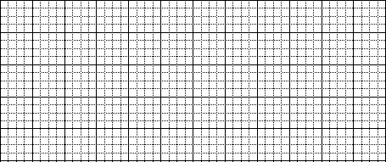

Viết từ ứng dụng
buồn bã

Slide 5
Viết từ ứng dụng
nức nở

Slide 6
Viết từ ứng dụng
Chữ kiến nhỏ quá, thầy chê

Slide 7

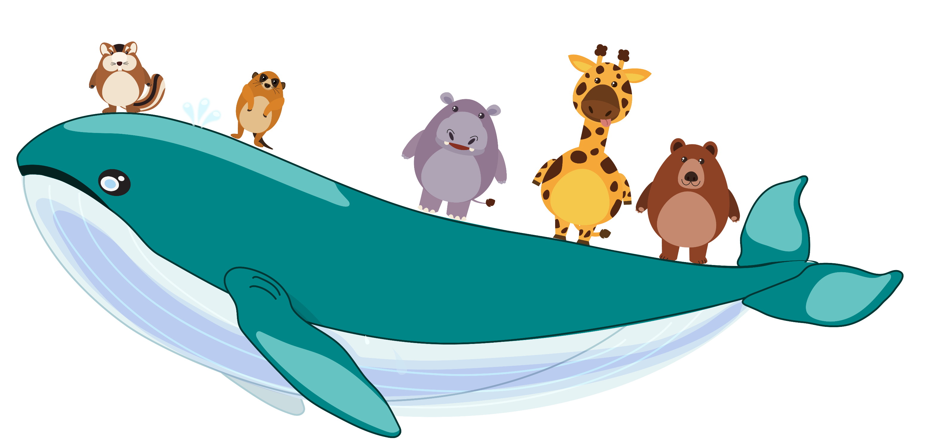
HẸN GẶP LẠI

